Slide 1
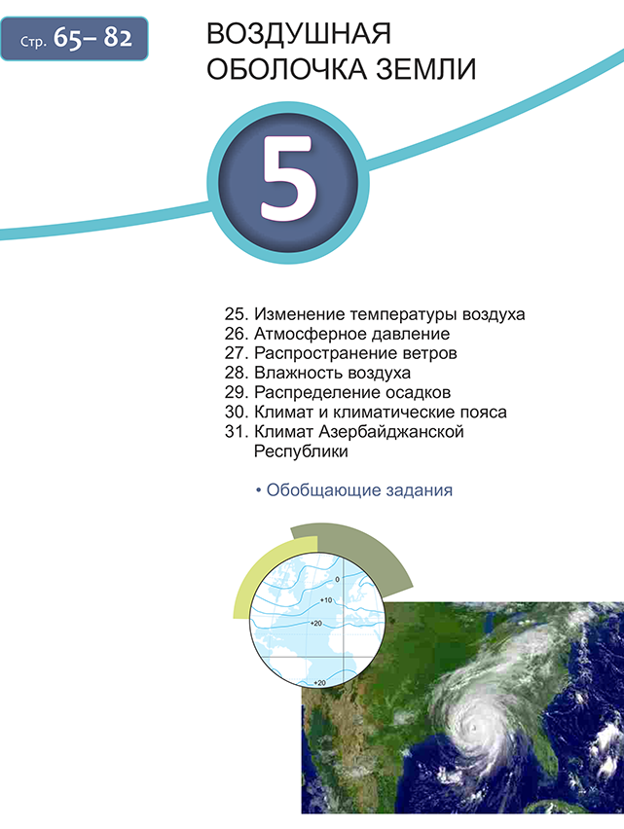
§ 26.
АТМОСФЕРНОЕ
ДАВЛЕНИЕ
КЛЮЧЕВЫЕ СЛОВА Атмосферное давление Низкое давление Высокое давление Изобары
Учитель географии
школы № 23
гор. Баку
Бабаева И. Б.

Slide 2
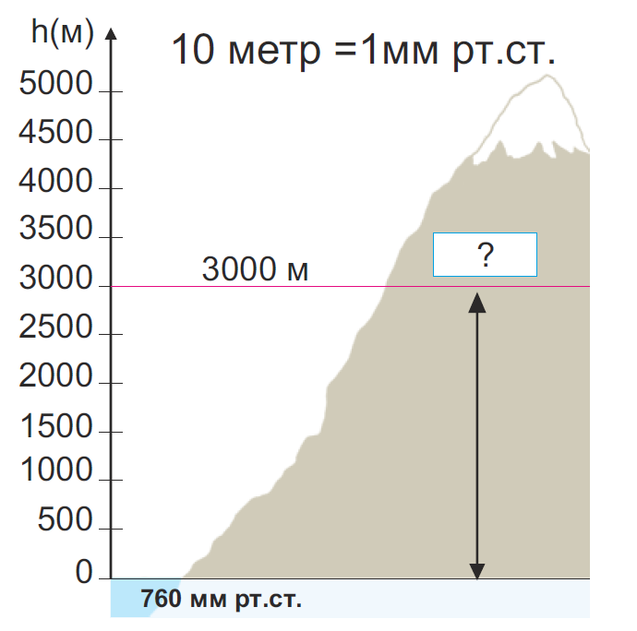
Примените полученные знания.
Задача:1 Определите атмосферное давление на высоте 3000 метров, если атмосферное давление у подножья горы на уровне океана составляет 760 мм. рт. ст.
Следует знать!
*Атмосферное давление с высотой через каждые
10 м (100 м.) понижается на 1мм. рт. ст.(10 мм. рт. ст.)
Решение:
1) Определим на какой высоте произойдет изменение атм. давления:
2) На сколько изменится атм. давление на этой высоте? Составим пропорцию.
Знаем: 10 м. - 1мм. рт. ст.
3) Определим атм. давление на высоте 3000 м.
Если на высоте 0 м. атм. давление 760 мм. рт. ст. составляет, то оно будет с высотой уменьшаться
Значит:
Дано:

Slide 3
Проверь свои знания.
Задача: 2 Высота здания 237 метров. Если атмосферное давление у основания здания
(0 м.) составляет 745 мм. рт. ст., то каким оно будет на крыше?
СЛЕДУЕТ ЗНАТЬ!
Атмосферное давление с высотой через каждые 10 м (100 м.) понижается на 1мм. рт. ст. (10 мм. рт. ст.)
Решение:
1) Определим на какой высоте произойдет изменение атм. давления:
2) На сколько изменится атм. давление на этой высоте? Составим пропорцию.
Знаем: 10 м. - 1мм. рт. ст.
3) Определим атм. давление на крыше здания на высоте 237 м.
Если на высоте 0 м. атм. давление 745 мм. рт. ст. составляет, то оно будет с высотой уменьшаться
Значит:
Ответ:
Дано:
Абсолютная высота = 237 м
Атм. давление = ?
Абсолютная высота = 0 м
Атм. давление = 745 мм. рт. ст.

Slide 4
Задача: 3
На дне шахты барометр показывает давление 780 мм рт. ст., у земной поверхности (0 м.) равно 760 мм рт. ст. Определите глубину шахты.
Следует знать!
*Атмосферное давление с высотой через каждые 10 м (100 м.) понижается на 1мм. рт. ст.(10 мм. рт. ст.)
Решение:
1) Определяем разницу в атм. давление (р):
2) Определяем на какой глубине изменилось атм. давление.
Составим пропорцию:
Знаем: 10 м – 1 мм. рт. ст.
3) Определяем глубину шахты.
Ответ:
760 мм. рт. ст.
-
780 мм. рт. ст.
h = ?

Slide 5
Решаем самостоятельно.
Задача: 4
Летчик поднялся на высоту 2 км. Каково атмосферное давление воздуха на этой высоте, если у поверхности земли оно равнялось 750 мм. рт. ст.?
Решение.
***
Задача: 5
Высчитайте атмосферное давление в г. Екатеринбурге, если известно, что абсолютная высота города 260м, а атмосферное давление на высоте 0м составляет 760мм рт. ст.
Решение.
***
Задача: 6
Шахтер спустился в шахту на глубину 300 м . На поверхности атмосферное давление
составило 742 мм рт. ст. Определите атмосферное давление в шахте.
Решение.
Notes:
? 200 м 756 мм 720 мм

Slide 6
Задача:7 У подножия горы на высоте 200 м над уровнем моря атм. давление равно 756 мм. рт. ст. На вершине оно составляет 720 мм. рт. ст. Определите относительную (разница в высоте) и абсолютную высоту горы.
720 мм. рт. ст.
h=?
756 мм. рт. ст.
h=?
200 м
0 м
Notes:
? 200 м 756 мм 720 мм

Slide 7
Задача: 2 Определите атм. давление в точках 1, 2, 3 указанных на схеме, если на уровне моря (0 м.) температура равна 760 мм. рт. ст. (записать решение задачи)
3
2
1
Решение:____________________________________________________________________________________________________________________________________________________________________________________________________________________________________________________________________________________________________________________________________________________________________

Slide 8
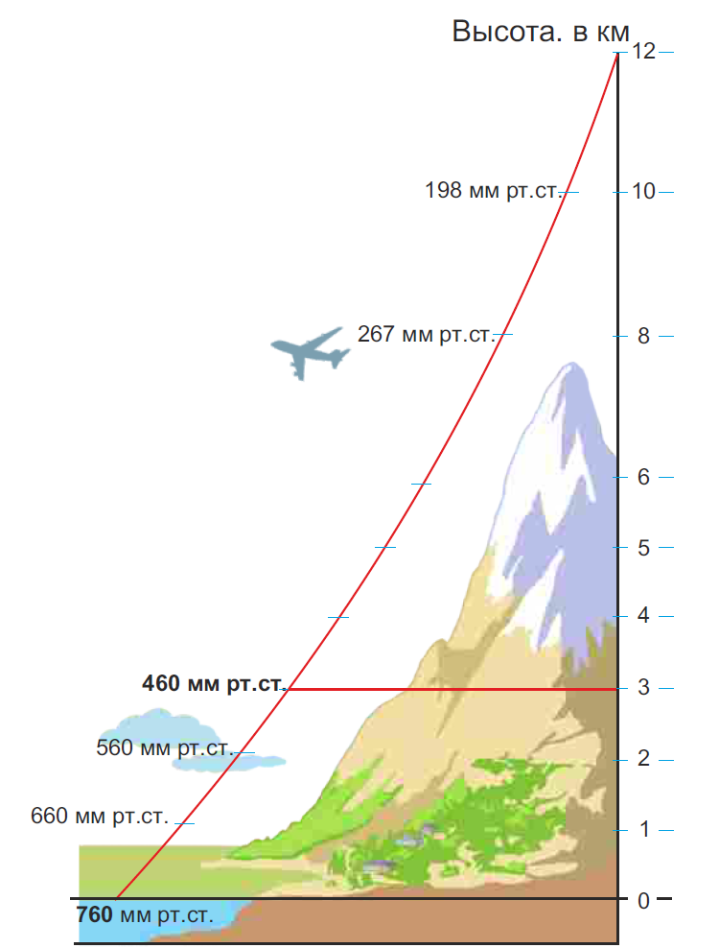
Задание на «5».
Составить 2 задачи на изменение атмосферного давления с высотой, используя данную схему (решение записать с объяснением).

Slide 9
Что узнали
_______________________________________ – это давление, которое оказывает атмосфера на земную поверхность.
Если давление больше 760 мм. рт. ст. то его считают _____________________, если меньше _________________________
Линии, соединяющие на карте точки с одинаковым давлением, называют __________________.

Slide 10
Задача № 1 Определите температуру воздуха на высоте 2 км. Если на уровне моря она равна +16◦ С
2 км
-?◦С
h
+16◦ С
Notes:
H -?

Slide 11
Задача № 2 Определите температуру воздуха на высоте 3 км., если на уровне моря она равна 0◦ С
3 км
-?◦С
h
0◦ С
Notes:
H -?

Slide 12
Задача № 3 Определите температуру воздуха на высоте 4 км., если на уровне моря она равна +12◦ С
4 км
-?◦С
h
+12◦ С
Notes:
H -?

Slide 13
Определение понятия
Понятие
Что?
Какое?
Атмосферное
давление

Slide 14
температура воздуха,
высота солнца над горизонтом,
атмосферное давление,
географическая широта.
Постройте
логическую цепочку
взаимосвязей понятий:
Причина
Причина
Причина
Следствие
Следствие
Следствие
Для этого
впишите понятия в нужный квадрат.

Slide 15
Постройте
логическую цепочку
взаимосвязей понятий:
атмосферное давление,
абсолютная высота местности,
высота атмосферного столба воздуха.
Причина
Причина
Следствие
Следствие
Для этого
впишите понятия в нужный квадрат.

Slide 16
Домашнее задание:
1) § 26
2) Решить заданные задачи
(записать с объяснением )

